Slide 1
МБОУ «СОШ с. Беной-Ведено Ножай- Юртовского района»
Исследовательский проект
«Топонимы села Беной-Ведено»
Авторы: Хасханова Раяна, Хатаева Кесира, Зунибаева Залина, учащиеся 8 класса
Консультант:
Загария Ирина Владимировна , учитель географии

Slide 2
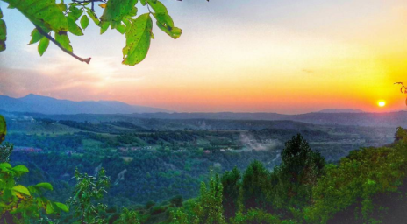
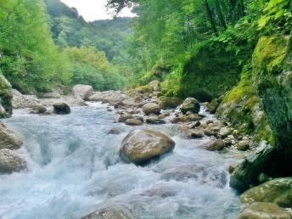
АКТУАЛЬНОСТЬ И ВАЖНОСТЬ ДАННОЙ ПРОБЛЕМЫ ДЛЯ СЕЛА, РАЙОНА, ГОРОДА, РЕГИОНА.
Актуальность данной работы заключается в приобщении учащихся школы, педагогов, односельчан к изучению географических названий родного края, воспитании любви к нему, почитании памяти предков.
Notes:
Беной-Ведено

Slide 3
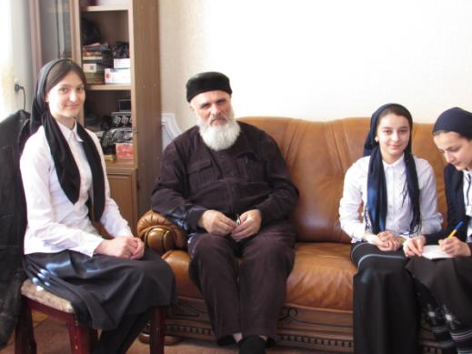
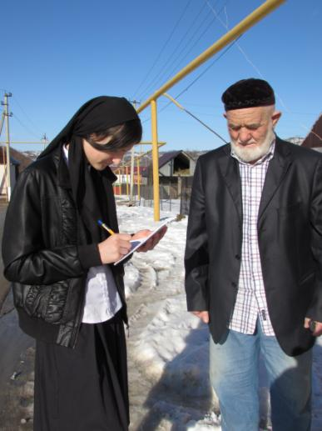
II. СБОР И АНАЛИЗ РАЗНОПЛАНОВОЙ ИНФОРМАЦИИ ПО
ИЗБРАННОЙ ПРОБЛЕМЕ.
Встреча со старожилами
с. Беной-Ведено

Slide 4
Результаты социологического
опроса
Вопросы | Да | Нет
1. Знаете ли вы, что означает «топонимика», «топонимы»? | 28 | 55
2. Известны ли вам названия рек, хребтов, родников, пещер, которые находятся на территории села и в его окрестностях, и почему они так называются? | 51 | 32
3. Вы знаете, что обозначает название нашего села? | 46 | 37
4. Нужно ли знать топонимы своего родного края и почему? | 78 | 5

Slide 5
Анализ топонимов села Беной – Ведено и его окрестностей
3
6
7
36
13
Notes:
Анализ топонимов с. Беной-Ведено и его окрестностей

Slide 6
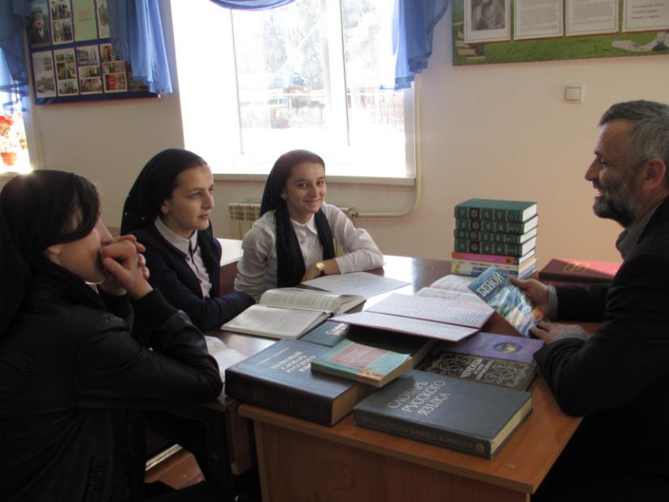
Работа со словарями

Slide 7
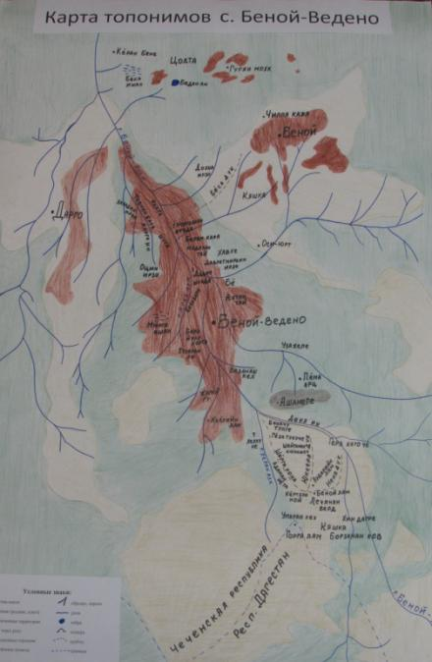
Результат работы

Slide 8
III. ПРОГРАММА ДЕЙСТВИЙ, КОТОРЫЕ ПРЕДЛАГАЕТСЯ ОСУЩЕСТВИТЬ В ХОДЕ РАЗРАБОТКИ ЭТОГО ПРОЕКТА.
Подготовительный этап.
- подготовка необходимых печатных материалов: памятки по работе со справочной литературой, поиску информации в сети Интернет и сохранению информационных объектов на внешние носители;
- проведение социологического опроса, встреч со старожилами села;
- создание картотеки топонимов с. Беной-Ведено.

Slide 9
Основной этап.
- работа со словарями;
- поиск и выборка информации из Интернета;
-изучение физической карты Ножай-Юртовского района с целью ознакомления с названиями населенных пунктов нашего края;
- анализ специальной литературы, выборка информации;
- составление карты топонимов с. Беной-Ведено;
- составление словаря топонимов с. Беной-Ведено.

Slide 10
.
Заключительный этап.
- обсуждение результатов работы по проекту;
- подготовка доклада, творческой презентации;
-защита проекта на школьной научно-практической
конференции;
защита проекта в рамках Республиканского
конкурса социальных проектов.

Slide 11
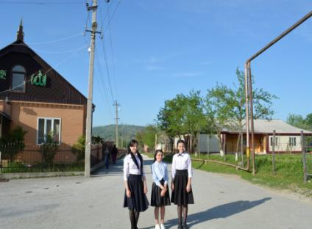
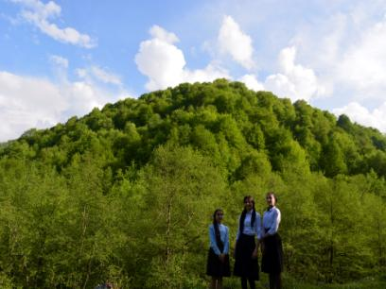
IV. ОСУЩЕСТВЛЕНИЕ ДЕЯТЕЛЬНОСТИ ПО РЕАЛИЗАЦИИ ДАННОГО ПРОЕКТА, ВКЛЮЧАЯ СТРАТЕГИЮ РАЗВИТИЯ.
.
Проект «Топонимы села Беной-Ведено» носит долгосрочный характер.
В данное время ведется работа по сбору фотографий собранных топонимов для их включения в топонимический словарь.

